Slide 1


MEDIActive Youth: Informing the Balkans
Što je kritičko razmišljanje?
Razotkrivanje ključnih koncepata i temeljnih načela koja oblikuju informirano donošenje odluka.

Slide 2

Kritičko mišljenje:
Temelj medijske pismenosti
Kritičko mišljenje je ključna vještina za razlikovanje istine u našem društvu bogatom informacijama. Uključuje analizu informacija, procjenu dokaza i donošenje razumnih zaključaka - temeljne sposobnosti i u tehnokratskim i u demokratskim društvima. Ovaj disciplinirani proces zahtijeva aktivno bavljenje idejama, omogućujući pojedincima da jasno i racionalno razmišljaju o tome u što vjerovati ili činiti.

Slide 3
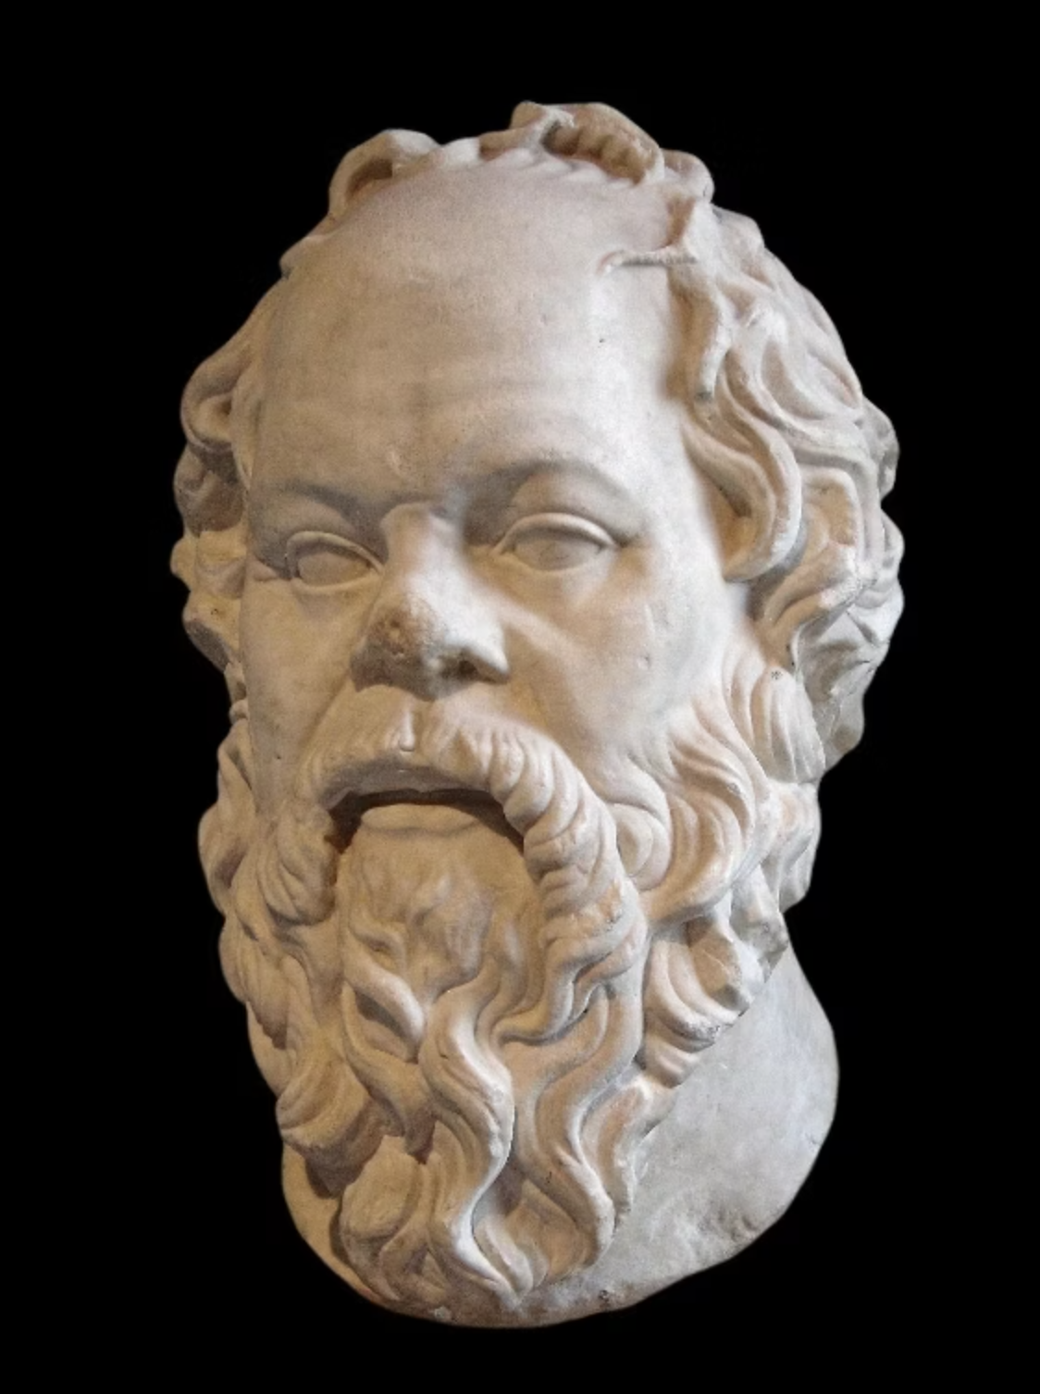
Podrijetlo: Stara Grčka i Sokrat
Kritičko mišljenje rođeno je u drevnoj Ateni (5. do 3. stoljeća pr. Kr.), gdje su filozofi poput Sokrata, Platona i Aristotela postavili temelje za sustavno istraživanje i racionalno razmišljanje.
Prije Sokrata, Grci su tražili istine od pjesnika poput Homera, vjerujući da su božanski nadahnuti. Sokrat je revolucionirao ovaj pristup tvrdeći da se do istine može doći putem racionalnog razgovora, postupno sužavajući subjekte na njihov bitni pojam.
Sokrat je razvio "metodu primalje", vjerujući da je istina već u nečijem umu i da je samo treba izvući. Ova Sokratova metoda koristi kooperativni dijalog kako bi potaknula dublje razmišljanje propitivanjem pretpostavki.

Slide 4
Evolucija kritičkog mišljenja
Antička Grčka
1
Sokrat, Platon i Aristotel postavili su temelje sustavnog istraživanja
2
Renesansa
Humanizam je poticao razvoj, a mislioci poput Descartesa i Lockea uveli su skepticizam i empirizam.
Prosvjetiteljstvo
3
Pojava racionalizma i znanstvenog istraživanja promovirala je kritičko mišljenje kao temelj znanja
4
20. stoljeće
John Dewey zalagao se za iskustveno obrazovanje i refleksivno razmišljanje za građanstvo
Moderno doba
5
Edward de Bono, Daniel Kahneman i Richard Thaler ispitivali su kognitivne pristranosti i donošenje odluka

Slide 5



Praktične primjene
Obrazovanje
Poslovanje
Zdravstvo
Učenici analiziraju tekstove, procjenjuju argumente i razvijaju perspektive o složenim pitanjima ispitujući više gledišta i formulirajući zaključke
Lideri procjenjuju tržišne trendove, procjenjuju rizike i donose informirane odluke za organizacijski uspjeh, kao što je analiziranje povratnih informacija kupaca kako bi se riješio pad prodaje.
Medicinski stručnjaci procjenjuju simptome, razmatraju različita stanja i određuju najbolje tretmane analizirajući pacijentovu anamnezu i vagajući koristi i rizike

Slide 6

Uloga politike u društvu
Kritičko mišljenje igra ključnu ulogu u poticanju informiranih i angažiranih građana, što je posebno ključno u demokratskim društvima.
Osnažuje građane da:
Kritički procijene informacije u doba dezinformacija
Razlikuje vjerodostojne izvore od nepouzdanih
Učinkovito analiziraju političke argumente
Donose informirane odluke tijekom izbora
Štoviše, doprinosi društvenom napretku potičući dijalog i razumijevanje među različitim perspektivama.

Slide 7

Igre za poboljšanje kritičkog mišljenja: Šah
Chess.com
Besplatna online platforma za igranje šaha koja poboljšava:
Strateško razmišljanje
Predviđanje i planiranje
Vještine donošenja odluka
Chess.com služi milijunima šahista diljem svijeta, nudeći mjesto za:
Podijeliti misli i strategije
Poboljšati svoju šahovsku igru
Povezati se s globalnom šahovskom zajednicom

Slide 8

Talosov princip
Talosov princip
Filozofska zagonetka iz prvog lica smještena u kontradiktornom svijetu drevnih ruševina i napredne tehnologije.
Igrači imaju zadatak rješavati sve složenije zagonetke suočavajući se s dubokim pitanjima:
Tko si ti?
Koja je tvoja svrha?
Što ćeš učiniti po tom pitanju?
Igra izaziva igrače da odluče između vjerovanja i propitivanja vlastite stvarnosti.

Slide 9
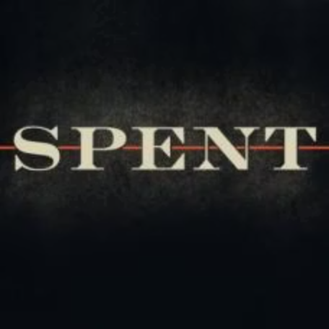
Simulacija siromaštva: Spent
Spent
Online igra o siromaštvu i beskućništvu razvijena za Urban Ministries of Durham, neprofitnu organizaciju u Sjevernoj Karolini.
Igra se temelji na proračunu i izazovima svakodnevnog života:
Igrači se suočavaju s više teških scenarija
Moraju donijeti ključne financijske odluke
Iskusiti kako izbori izravno utječu na prihod
Razvija empatiju i društvenu svijest

Slide 10
Više igara kritičkog mišljenja
Numberdyslexia.com
Brainstorm
Nudi kolekciju online igara za poboljšanje vještina kritičkog mišljenja, uključujući klasike kao što su:
Igra za više igrača koja izaziva igrače da:
Donose odluke na temelju analitičkog promatranja
Sudoku
Završe zadatke prije drugih igrača
Tangram
Pomiču kognitivne granice
Logičke zagonetke
Vježbaju vještine kritičkog mišljenja

Slide 11
Zaključak: Vitalna važnost kritičkog mišljenja
Povijesni korijeni
Osobni razvoj
Društveni napredak
Kritičko mišljenje ima duboke povijesne korijene od Sokrata do modernih kognitivnih znanstvenika, razvijajući se kao disciplinirani pristup znanju i istini.
Poboljšava individualnu sposobnost analiziranja informacija, procjene dokaza i donošenja razumnih zaključaka u obrazovanju, poslovanju, zdravstvu i svakodnevnom životu.
Potiče informirano građanstvo, omogućuje demokratsko sudjelovanje i potiče smislen dijalog između različitih perspektiva.
Razumijevanjem podrijetla i primjene kritičkog mišljenja te sudjelovanjem u vježbama osmišljenim za poticanje tih vještina, pojedinci se mogu snalaziti u složenostima modernog života i značajno doprinijeti svojim zajednicama.

Slide 12

Hvala!
Pitanja?

